Slide 1
Кабинет математики № 4

Slide 2
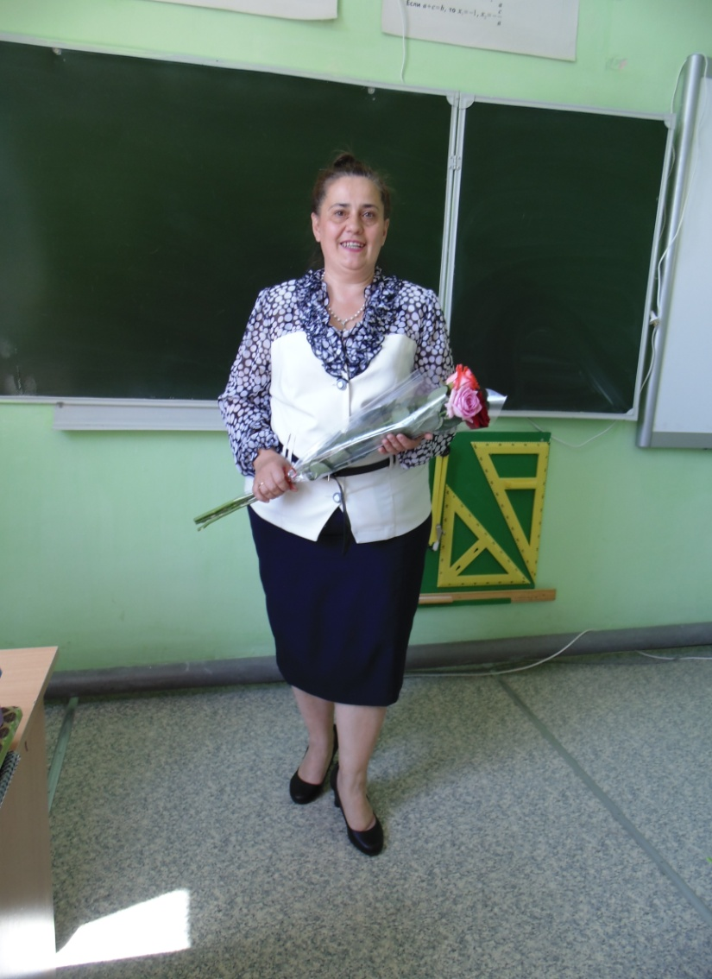
Учитель математики
Деева
Галина
Анатольевна
«Ученикам, чтобы преуспеть, надо догонять тех, кто впереди, и не ждать тех, кто позади.» Аристотель

Slide 3
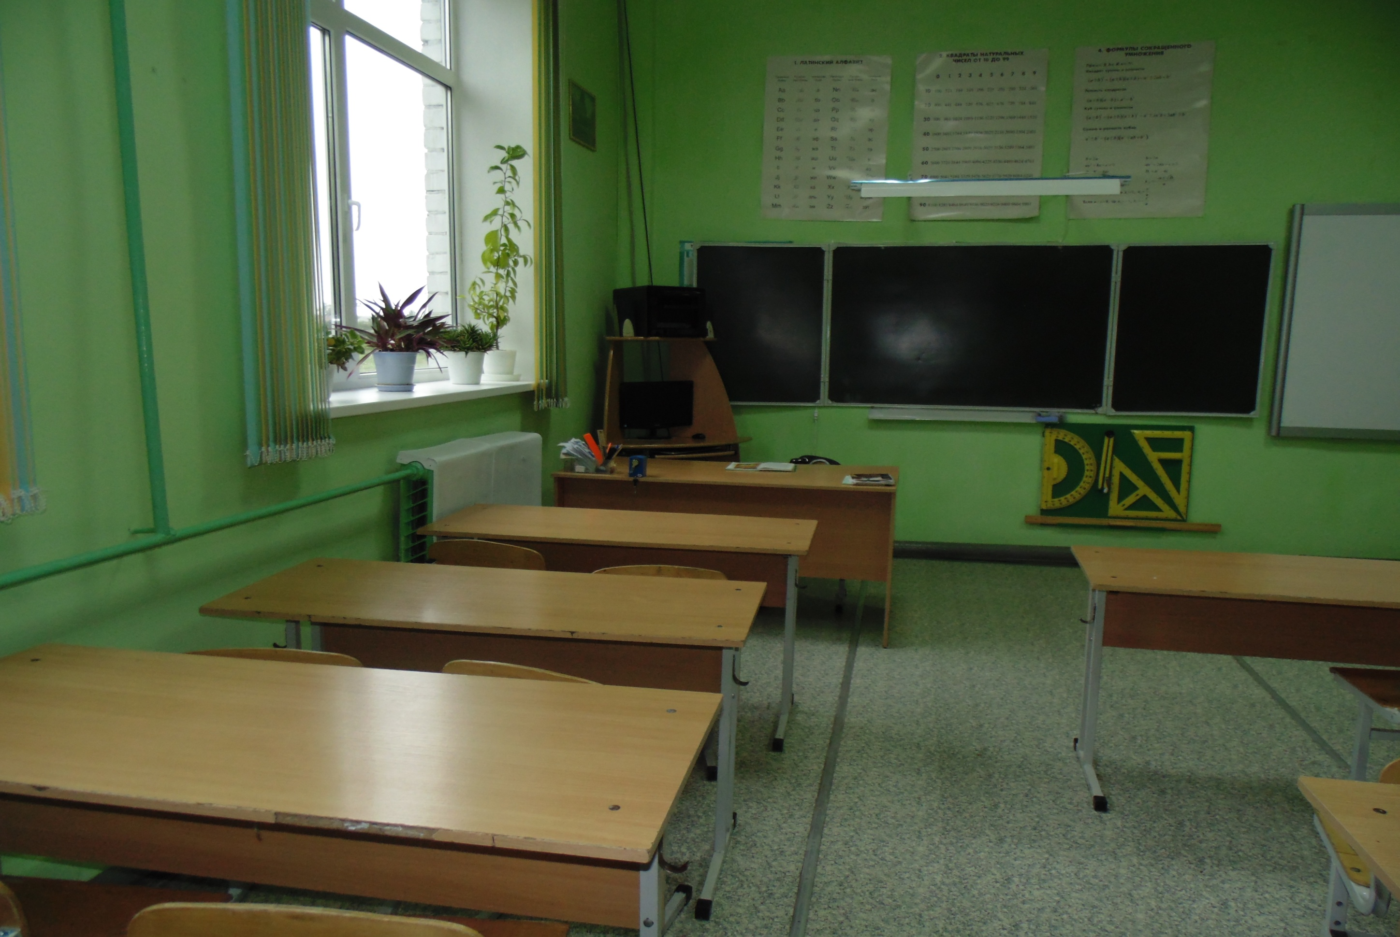

Slide 4
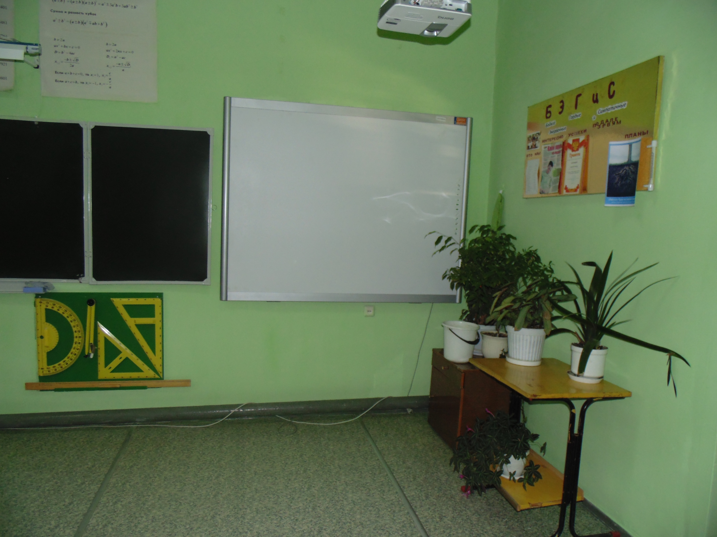

Slide 5
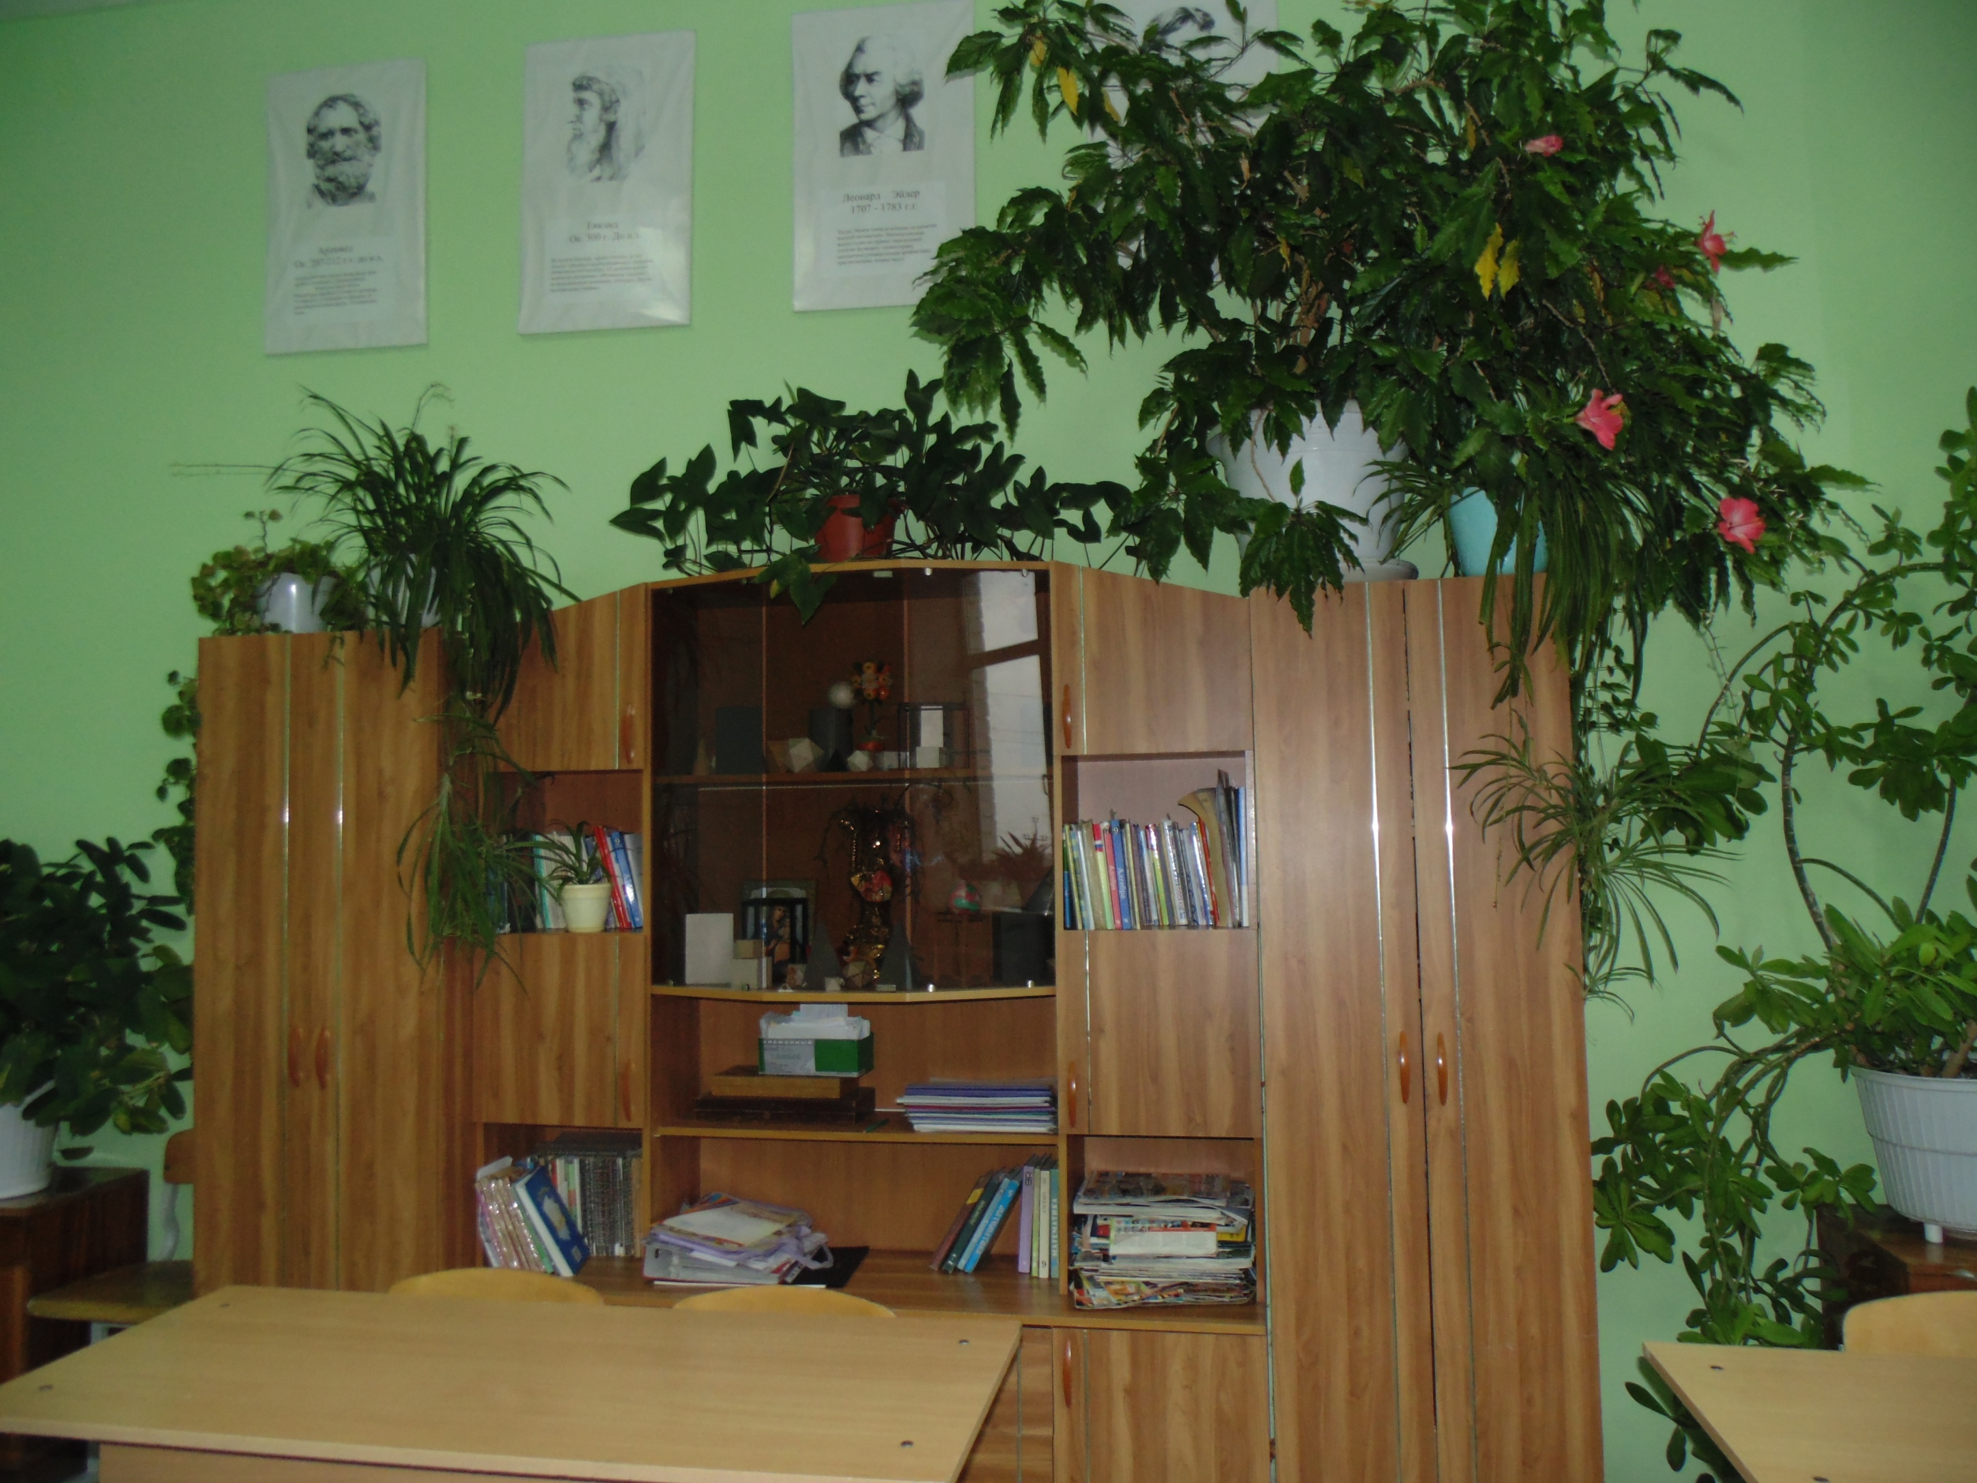

Slide 6
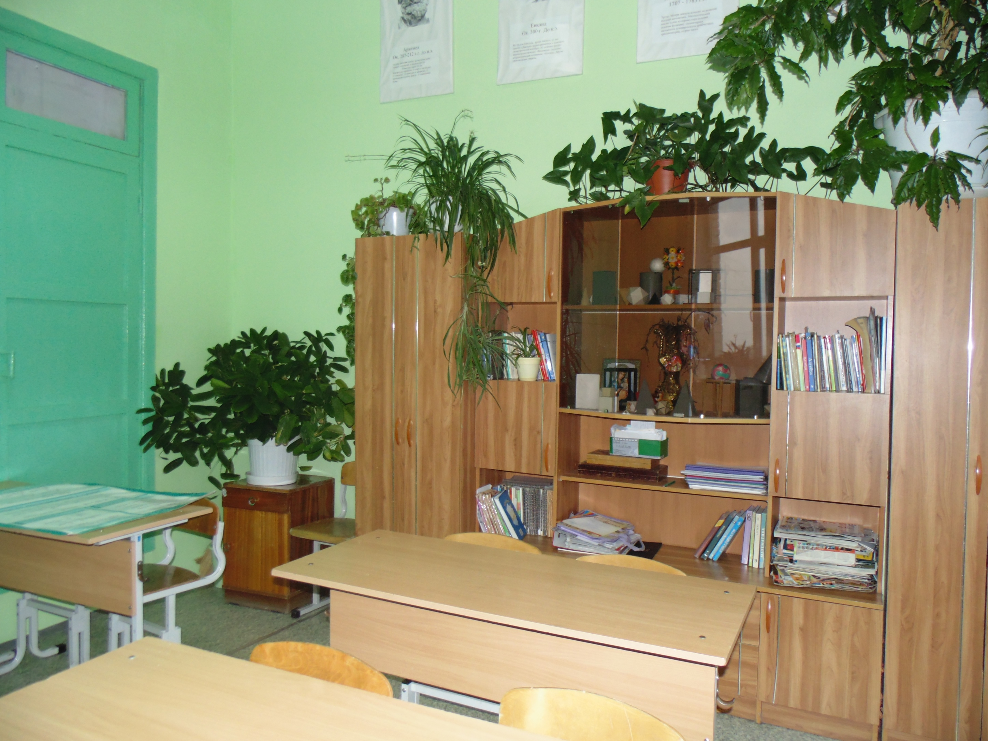

Slide 7
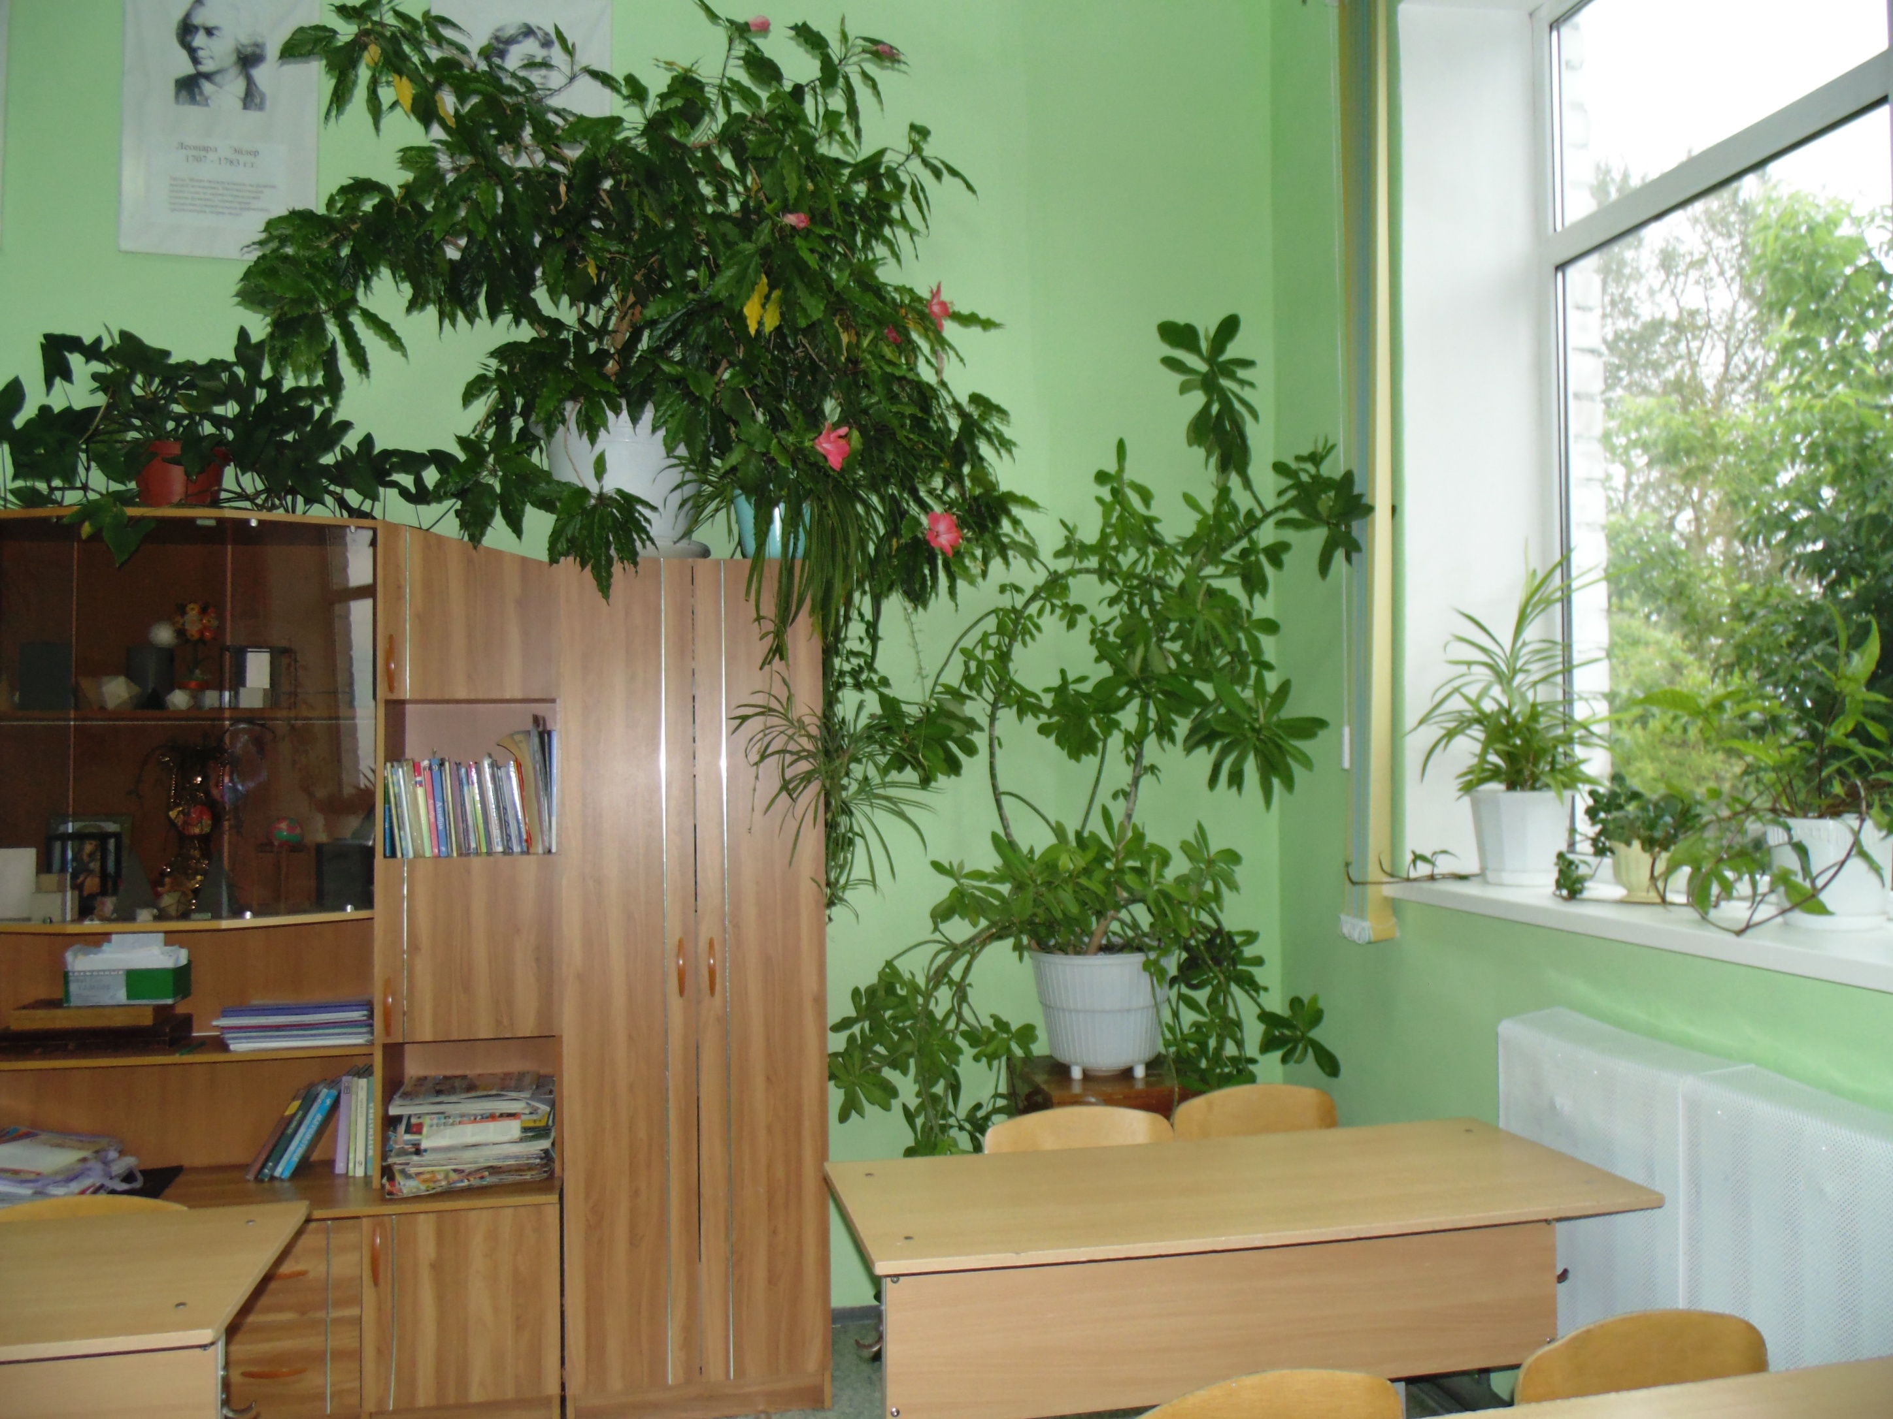

Slide 9
